Slide 1
CHALLENGE GOLD LEVEL
ANALISA TWEET BAHASA INDONESIA MENGGUNAKAN METODE DESCRIPTIVE ANALISIS

Slide 2
Ronna Wenas username Github: ronnawenas link Github: https://github.com/ronnawenas
Binar Academy – DSC WAVE 7

Slide 3
PENDAHULUAN
Indonesia memiliki jumlah pengguna media sosial yang tinggi, terutama di Twitter, yang seringkali menyebabkan komunikasi yang tidak terkontrol dan penggunaan bahasa kasar. Hal ini disebabkan oleh kurangnya alat yang efektif untuk menyaring bahasa kasar, kurangnya empati di antara pengguna, dan kurangnya bimbingan orang tua. Penggunaan bahasa kasar di Twitter perlu disaring untuk mencegah anak-anak dan remaja mempelajarinya. Karena ujaran kebencian dan kata kasar sering kali ditujukan kepada Presiden Jokowi, penulis tertarik untuk melakukan analisis machine learning guna mengidentifikasi dan menganalisis bahasa tersebut.

Slide 4
LATAR BELAKANG
Twitter merupakan media sosial yang banyak digunakan masyarakat untuk memperoleh informasi dan berkomunikasi. Karena sifat terbuka Twitter, pengguna memiliki kebebasan berkomunikasi dengan siapa saja tanpa memperhatikan jarak sosial. Namun, terkadang perdebatan terjadi karena perbedaan pendapat di antara pengguna. Untuk menunjukkan kesantunan dalam berkomunikasi di Twitter, pengguna harus memperhatikan bahasa dan jenis tuturan yang digunakan.

Slide 5
TUJUAN
Membersihkan data dari Indonesian Abusive and Hate Speech Twitter Text agar data lebih layak dan jelas untuk dianalisa .
Membuat analisa data tentang :
- Kekuatan kata-kata hate speech
- Jenis hate speech apa saja
- Hate speech berasal dari kelompok / individu

Slide 6
METODE PENELITIAN
Data yang digunakan didapat dari kaggel https://www.kaggle.com/datasets/ilhamfp31/indonesian-abusive-and-hate-speech-twitter-text
Terapat 3 DATA
Data Twitter
Data Kamusalay
Data Abusive

Slide 7





Dengan Menggunakan Tools
Data Twitter terdapat 13 Kolom dan 13169 Baris
Data Abusive terdapat 1 Kolom dan 125 Baris
Data Kamusalay terdapat 2 Kolom dan 15167 Baris
Jupyter
Notebook
Pandas
Matplotlib
GitHub
RegEx

Slide 8
KESIMPULAN
Dari hasil Analisa statistika deskriptif menunjukkan bahwa tweet yang ditujukan pada pemerintah Jokowi terdapat pada (lampiran gambar 1.1).
Domisili Hate Speech terkait pemerintah Jokowi saat ini cenderung pada kata“Cebong” yang mengacu sebutan untuk para pendukung Jokowi. (Lihat lampiran gambar 1.2).
Kemudian Hate Speech terkait pemerintah Jokowi berkaitan dengan agama, netizen cenderung menggunakan istilah “Kafir” & “Islam”. Hal ini tidak terlepas dari polarisasi terjadi pada saat Pilkada DKI 2017. (Lihat lampiran gambar 1.3).
Selanjutnya yang menarik adalah hate speech berkaitan dengan ras. Dalam artian adalah bahwa pemerintahan Jokowi cenderung memihak China, yang notabene China menganut paham komunis. Sedangkan paham komunis di Indonesia merupakan issue sensitif & dilarang karena tidak terlepas dari sejarah yang ada di Indonesi terkait partai komunis dimasa lalu. (Lihat lampiran gambar 1.4).

Slide 9
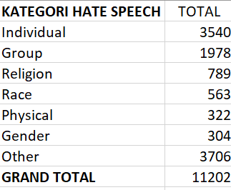
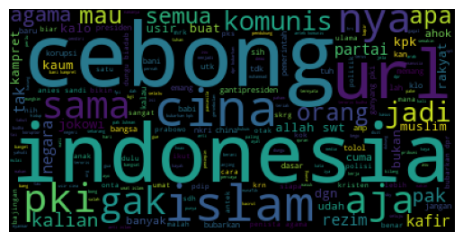
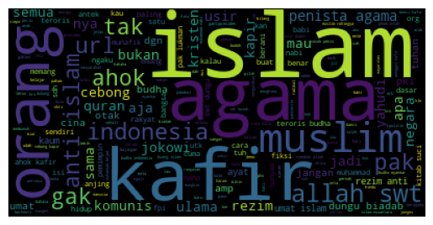
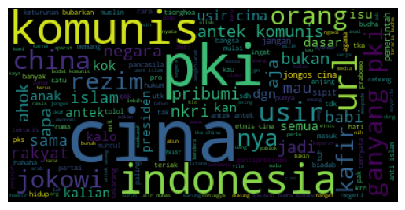
Lampiran
Gambar 1.1 Total Hate speech berdasarkan kategori
Gambar 1.2
Gambar 1.3
Gambar 1.4

